Slide 1


Evolução do Projeto de Prospecção – Novos Avanços
Apresentação para Paulo – 20/02

Slide 2

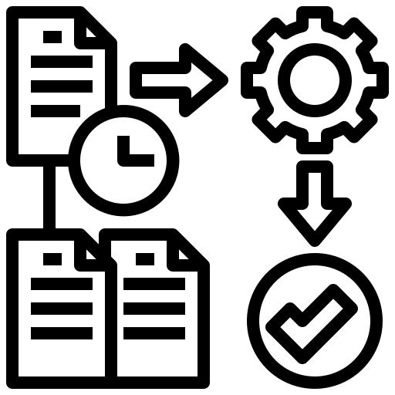
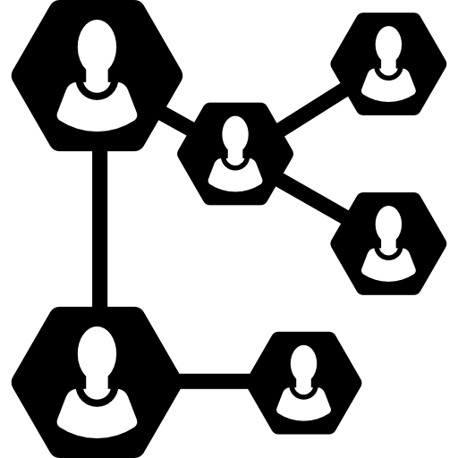
Principais Melhorias Desde a Última Apresentação
📌 Criação de templates personalizados para cada segmento
📌 Automação ainda mais precisa, oferecendo produtos específicos para cada setor
📌 Implementação de um sistema de confirmação de leitura via pixel invisível

Slide 3
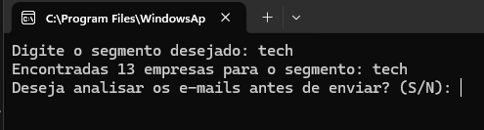

Templates Personalizados por Setor
O projeto agora atende 20 segmentos diferentes, com um template de e-mail específico para cada um.

Slide 4
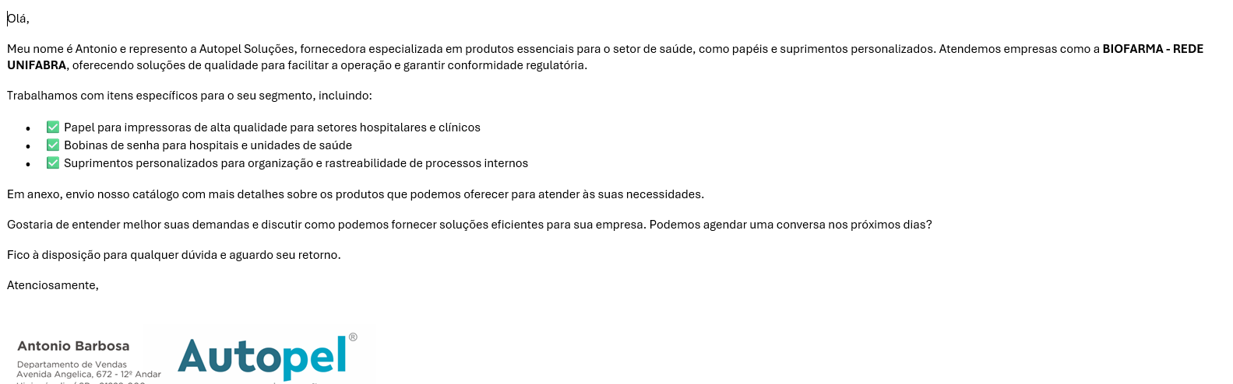
Exemplo de Email para segmento de Saúde:

Slide 5

📌 Lista de Segmentos:
✅ Saúde ✅ Educação ✅ Logística ✅ TI ✅ Indústria ✅ Comércio Varejista ✅ Restaurante ✅ Serviços ✅ Concessionária ✅ Banco ✅ Gráfica ✅ Estacionamento ✅ Segurança ✅ Energia ✅ Eventos ✅ Hotelaria ✅ Farmacêutica ✅ Automotivo ✅ Imobiliário

Slide 6


Novo Sistema de Rastreamento de Leitura
Agora, sabemos quando um cliente abriu o e-mail
O sistema insere automaticamente um pixel invisível (uma imagem de 1x1 pixel).
Quando o destinatário abre o e-mail, essa imagem é carregada, e isso aciona uma função Lambda na AWS.
A função registra a leitura e salva os dados para análise.

Slide 7
📌 Como Funciona na Prática:
1️⃣ O e-mail enviado contém um link para a imagem do pixel, hospedada em um bucket do Amazon S3.
2️⃣ Quando o e-mail é aberto, a imagem faz uma requisição para uma API que dispara uma função Lambda.
3️⃣ A função Lambda registra a leitura e armazena os dados em um banco de dados ou log.
4️⃣ Podemos então analisar quem abriu o e-mail e ajustar as estratégias de follow-up.

Slide 8
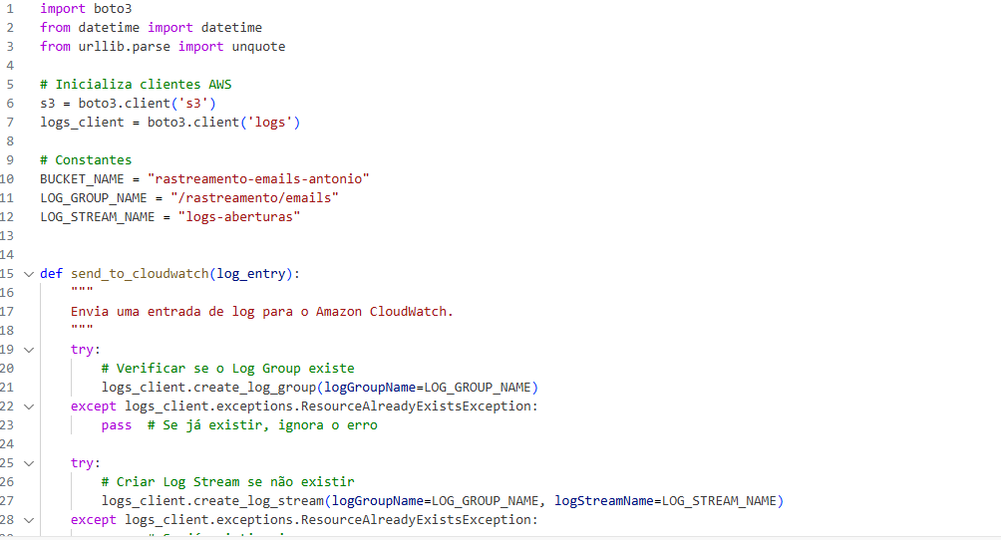

✉️ E-mail enviado → 🖼️ Pixel carregado → 🚀 AWS Lambda acionado → 📊 Registro de leitura salvo.

Slide 9
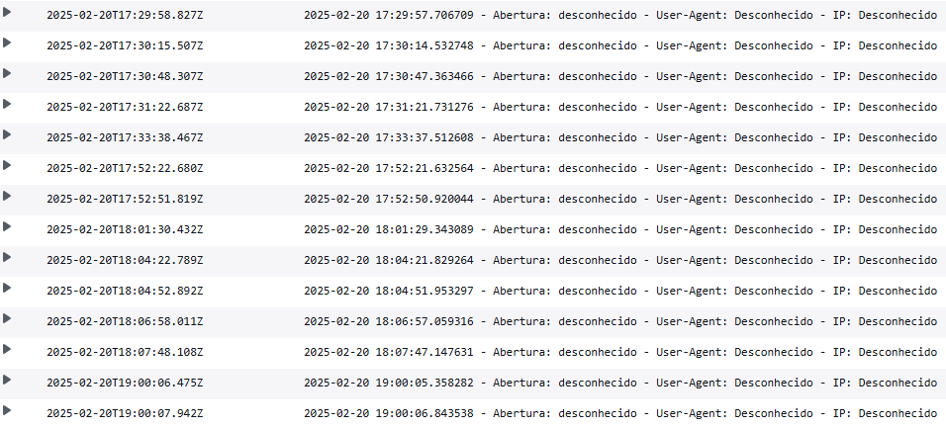
EXEMPLO DE LOGS DE ABERTURA

Slide 10

Controle de Versão & Organização no Git
Todo o código do projeto está versionado no Git, garantindo segurança e rastreabilidade.
Facilidade de manutenção e colaboração caso novas melhorias sejam implementadas.
Possibilidade de reverter mudanças, acompanhar histórico e realizar melhorias futuras.

Slide 11
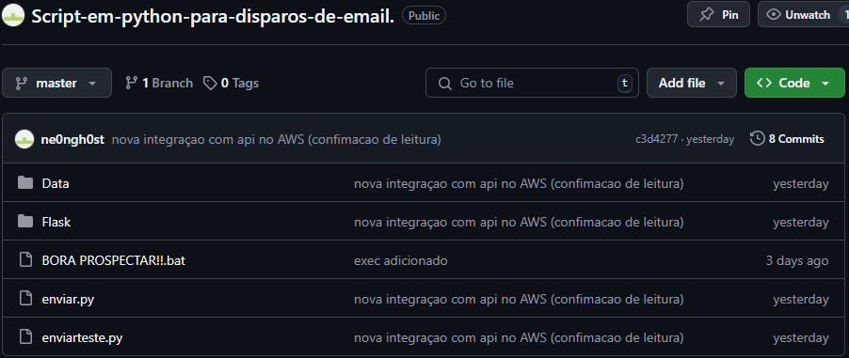
📌 Estrutura do Repositório:
📂 /scripts → Scripts Python para envio de e-mails 📂 /templates → Modelos personalizados de e-mails por segmento 📂 /aws_lambda → Código da função Lambda para rastreamento de leitura 📂 /docs → Documentação do projeto

Slide 12


Impacto das Melhorias no Processo de Vendas
✔ E-mails mais assertivos e relevantes, aumentando chances de resposta
✔ Monitoramento de engajamento, facilitando follow-ups estratégicos
✔ Organização mais clara por segmento, evitando abordagens genéricas
✔ Acompanhamento automatizado, economizando tempo

Slide 13
Próximos Passos O Que Vem a Seguir?
🔜 Analisar os primeiros resultados e ajustar os templates conforme necessário
🔜 Explorar melhorias no BI, transformando dados da planilha em dashboards interativos
🔜 Testar novas estratégias de abordagem com base no sistema de leitura

Slide 14

Conclusão e Agradecimento
Com essas melhorias, o projeto está cada vez mais eficiente e estratégico!
Agora conseguimos segmentar melhor, personalizar ofertas e monitorar o engajamento dos clientes
Sugestões e feedbacks são bem-vindos

